Slide 1
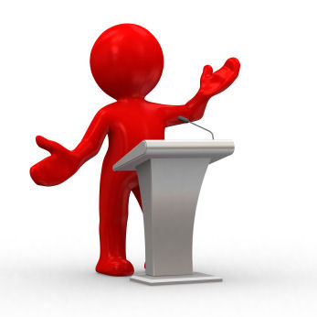
LA ORALIDAD
Prof. Marta Ana Lía Chaparro
1er. Año de la Cátedra Oralidad, lectura, escritura y TIC.

Slide 2
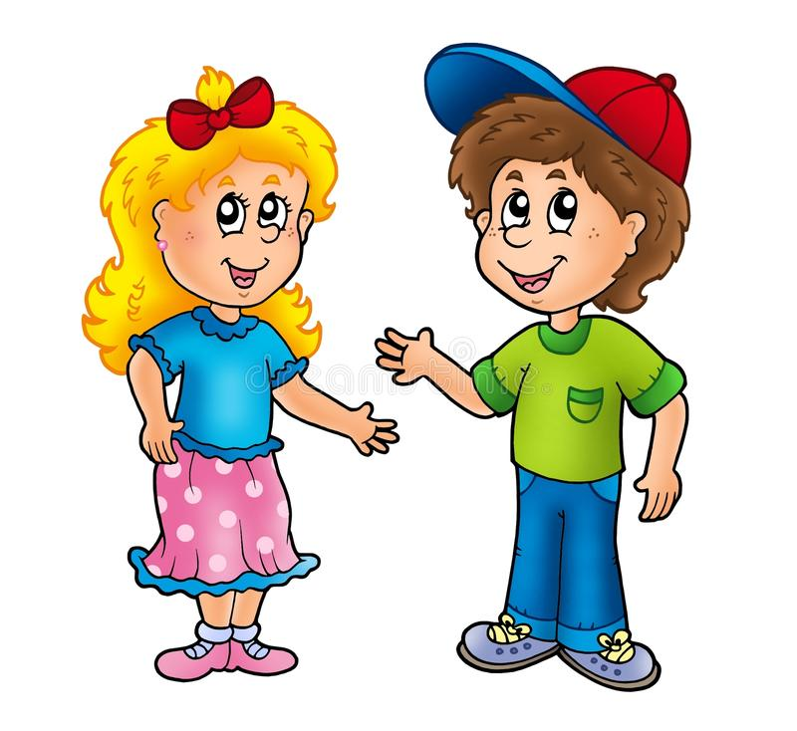
Expresarse y comunicarse

Slide 3
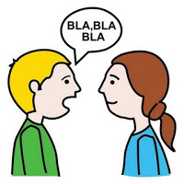
Comunicarse es más complejo que expresarse. Es necesario una correcta expresión para una buena comunicación.

Slide 4
Elementos de la comunicación
Emisor, el que habla o escribe.
Receptor o destinatario, el que escucha o lee.
Mensaje, lo que el emisor transmite al receptor o destinatario.
Código, sistema de señales previamente convenido para poder entenderse y
Canal, que es el medio a través del cual el mensaje del emisor llega al receptor o destinatario.

Slide 5
Objetivos de la comunicación oral
Conocer con exactitud lo que quiere decir o comunicar.
Decirlo o comunicarlo con un tono adecuado para que el receptor o destinatario lo acepte.
Ir diciéndolo de manera que el receptor o destinatario lo entienda a medida que lo oye.
Decir lo que realmente se pretende comunicar.

Slide 6
Concreción de la idea.
Tenemos que ir perfilando la idea, hasta llegar a una formulación de nuestros pensamientos. Solo entonces habrá llegado la ocasión de hablar porque estamos en posesión de una IDEA CONCRETA.

Slide 7
Adecuación del tono.
El tono no es más que un regulador entre el sentimiento y la expresión, entre lo que sentimos y lo que decimos.

Slide 8
Hablar de modo que el receptor entienda a medida que oye.
El emisor no puede perder nunca el contacto con el oyente porque se corre el riesgo de que cese la atención y que el mensaje no llegue, o llegue de manera imperfecta al receptor.

Slide 9
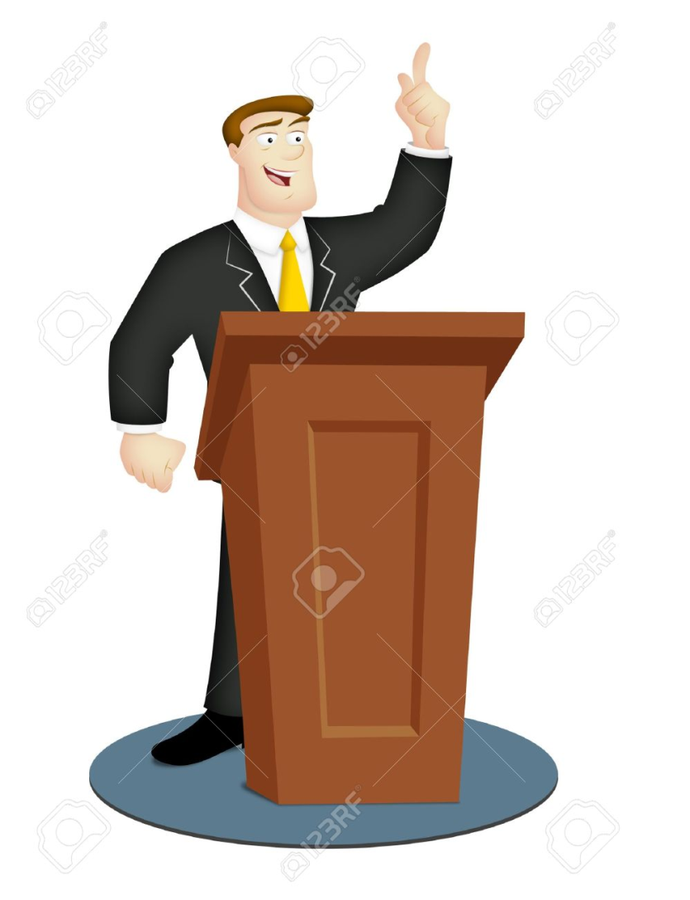
Usar la palabra exacta.

Slide 10
“Pensar en lo que decimos es el camino más corto para decir efectivamente lo que pensamos.”

Slide 11
CUALIDADES DEL ESTILO ORAL
CLARIDAD: Un estilo es claro cuando el pensamiento del que emite el mensaje penetra sin esfuerzo en la mente del receptor.
CONCISIÓN: Usar palabras indispensables, justas y significativas para expresar lo que se quiere decir.
COHERENCIA: El orden en el correr de las ideas ha de ser tal, que el oyente no se vea precisado a coordinarlas en su cerebro.

Slide 12
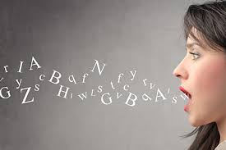
SENCILLEZ: huir de lo enrevesado, de lo artificioso, de lo complicado...
NATURALIDAD: Un orador será natural cuando se sirva de su propio vocabulario, de su habitual modo expresivo.

Slide 13
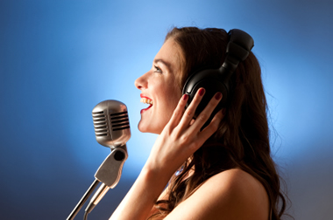
Voz, respiración y dicción

Slide 14
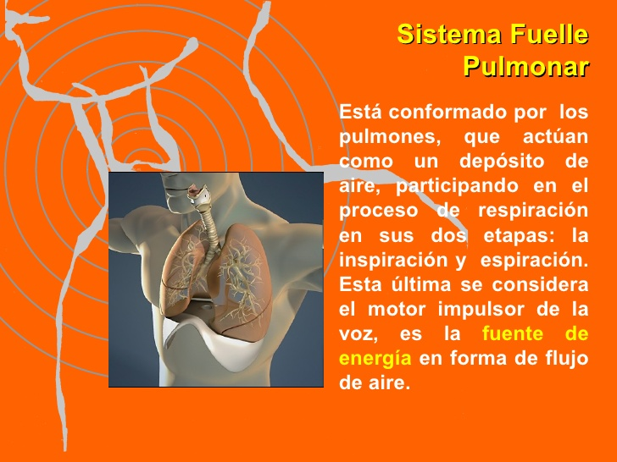
LOS FUELLES

Slide 15
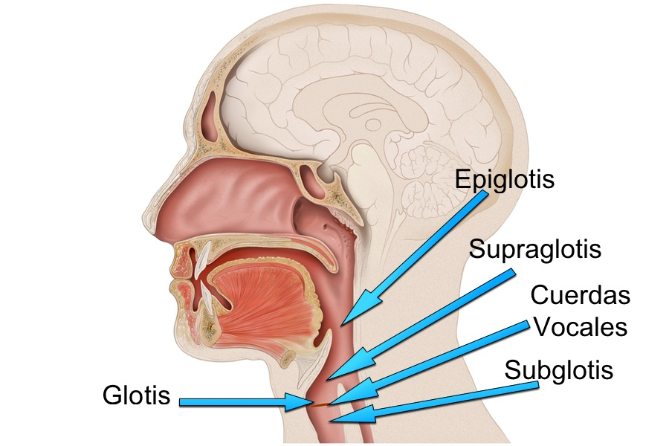
EL VIBRADOR

Slide 16
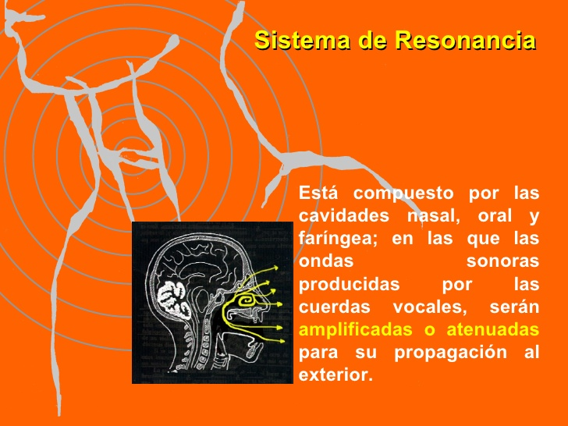
LOS RESONADORES

Slide 17
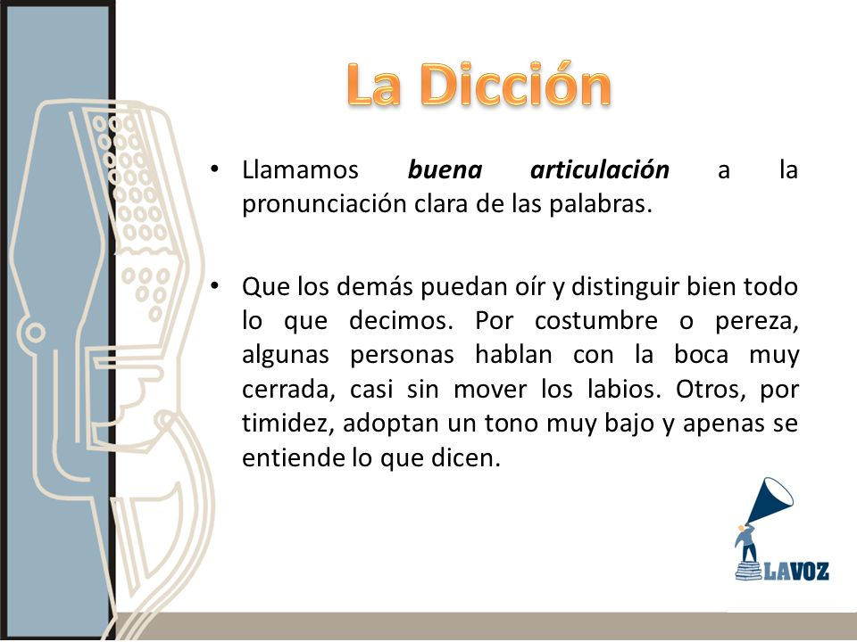
LA ARTICULACIÓN: Su importancia

Slide 18
Hagamos los siguiente ejercicios:
Parado delante de un espejo comience por vocalizar primero las cinco vocales esmerándose porque suenen claras.
Siempre delante del espejo vocalice las sílabas as-es-is-os-us, hasta conseguir que la “s” suene clara, pero no silbante.
Vocalice palabras con consonantes líquidas (l y r) tales como: propio, apropiar, aprovisionar, etc.
Vocalice palabras terminadas en “do” (asado, cansado, pelado, etc.) para evitar decir: asao, cansao, pelao.

Slide 19
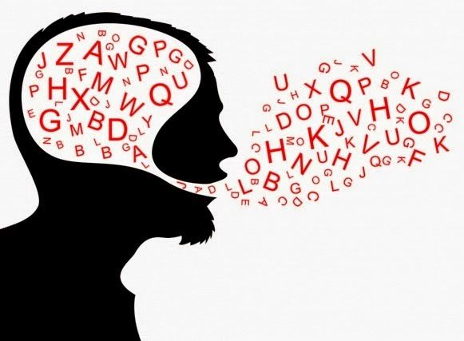
Cualidades de la articulación.
CLARIDAD
INTENSIDAD
FLEXIBILIDAD
ÉNFASIS

Slide 20
FLEXIBILIDAD:
Velocidad: La rapidez en el hablar es un obstáculo para mejorar la dicción y corregir sus defectos, pero la lentitud, por sí sola no resuelve ni siquiera la claridad.
Pausas: psicológicas, lógicas y respiratorias.
Ritmo: Es la relación entre los acentos y las pausas que crea esa cadencia o pulsación.
Tono: La entonación puede ser ascendente o descendente.

Slide 21
Recite en voz alta, primero en tono de tristeza y luego en forma colérica, el poema:
Volverán las oscuras golondrinas
En tu balcón sus nidos a colgar,
Y otra vez con el ala a sus cristales
jugando llamarán;
pero aquellas que el vuelo refrenaban
tu hermosura y mi dicha al contemplar,
aquellas que aprendieron nuestros nombres,
ésas… ¡no volverán!
Volverán las tupidas madreselvas
de tu jardín las tapias a escalar,
Y otra vez a la tarde, aún más hermosas,
sus flores abrirán.

Slide 22
pero aquéllas cuajadas de rocío,
cuyas gotas mirábamos temblar
y caer, como lágrimas del día…
ésas… ¡no se abrirán!
Volverán del amor en tus oídos
las palabras ardientes a sonar;
tu corazón de su profundo sueño
tal vez despertará;
Pero mudo y absorto y de rodillas,
como se adora a Dios ante un altar,
como yo te he querido… desengáñate,
¡así no te querrán!
Gustavo Adolfo Bécquer

Slide 23
Ejercicio Nº 1: Respiración
Siéntate de manera que tu espalda quede recta.
Pecho levantado.
Hombros relajados hacia atrás.
Saca todo el aire que tengas.
Después, llena tus pulmones asegurándote de que tu abdomen se infle y tus costillas inferiores se expandan.
5’ mientras respiras.
5’ mientras mantienes el aire.
5’ para expulsarlo por completo.

Slide 24
Ejercicio Nº 2: Vocalización.
Vocalizar es convertir en sonido el flujo de aire que sale de tus pulmones.
En una posición cómoda, relaja el cuerpo, toma aire y empieza a dejar salir un flujo constante de aire mientras dices los siguientes sonidos: ooo; uuu; aaa; eee; iii.

Slide 25
Ejercicio Nº 3: Trabalenguas.
Apréndete cinco trabalenguas de distintas consonantes y repítelos durante el día.
Ejemplo:
“Me han dicho que has dicho un dicho,
un dicho que he dicho yo.
Y ese dicho que te han dicho que yo he dicho,
No lo he dicho.
Mas si lo hubiera dicho
estaría muy bien dicho
por haberlo dicho yo.
He dicho.”

Slide 26
“La sucesión sucesiva de sucesos
Sucede sucesivamente con la sucesión del tiempo.”
“Compré pocas copas, pocas copas compré
Como compré pocas copas, pocas copas pagaré.”
“Toto toma té, Tita toma mate,
Y yo tomo toda mi taza de chocolate.”
“El perrito de Rita me irrita.
Dile a Rita que cambie el perrito por una perrita:”

